Slide 1
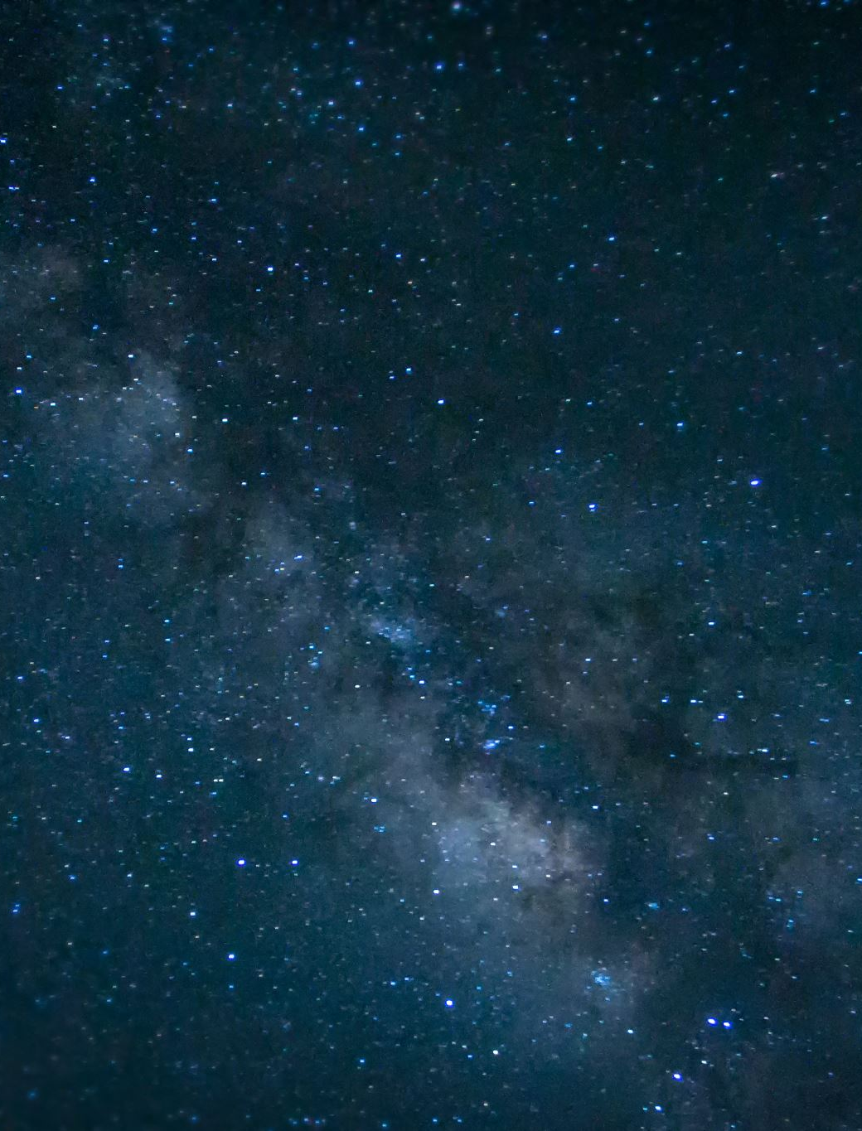
The brightest night and the brightest light
Slinger 1 en slinger 2

Slide 2
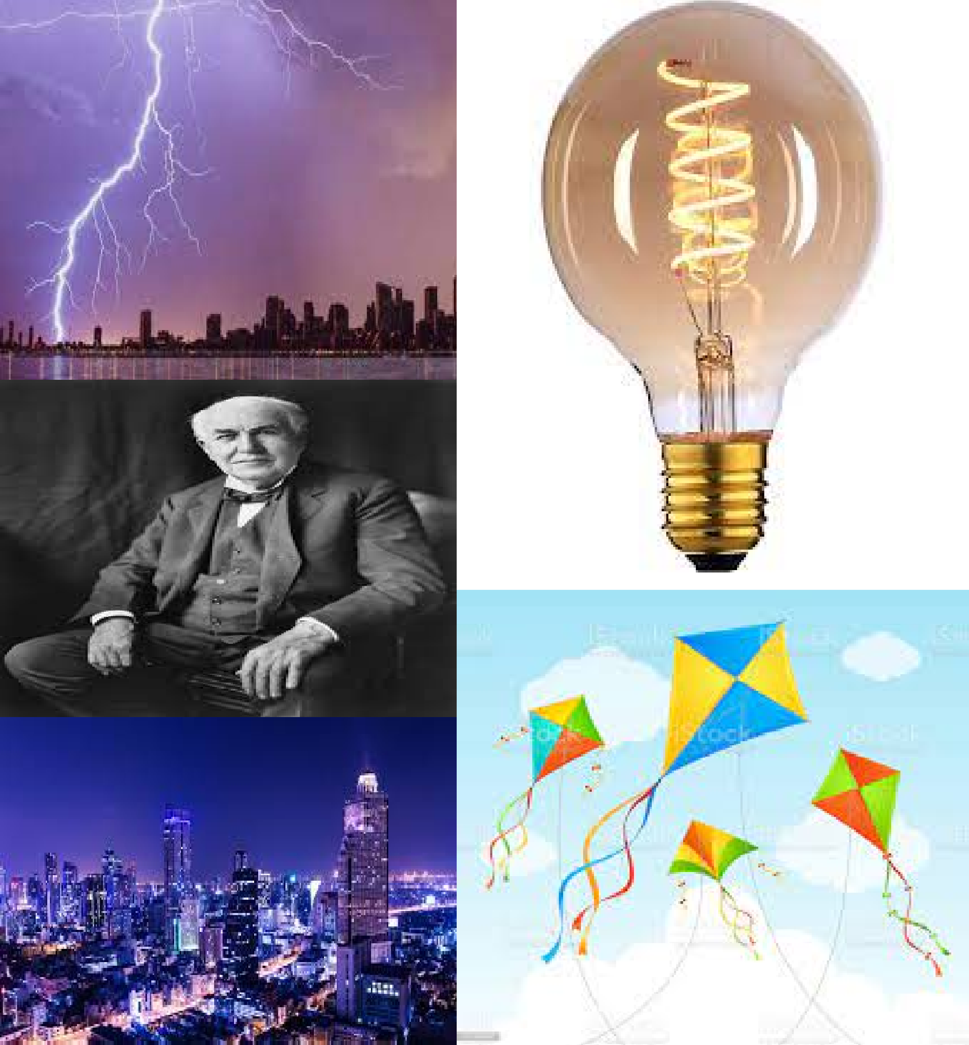
Moodboard the brightest light!

Slide 3
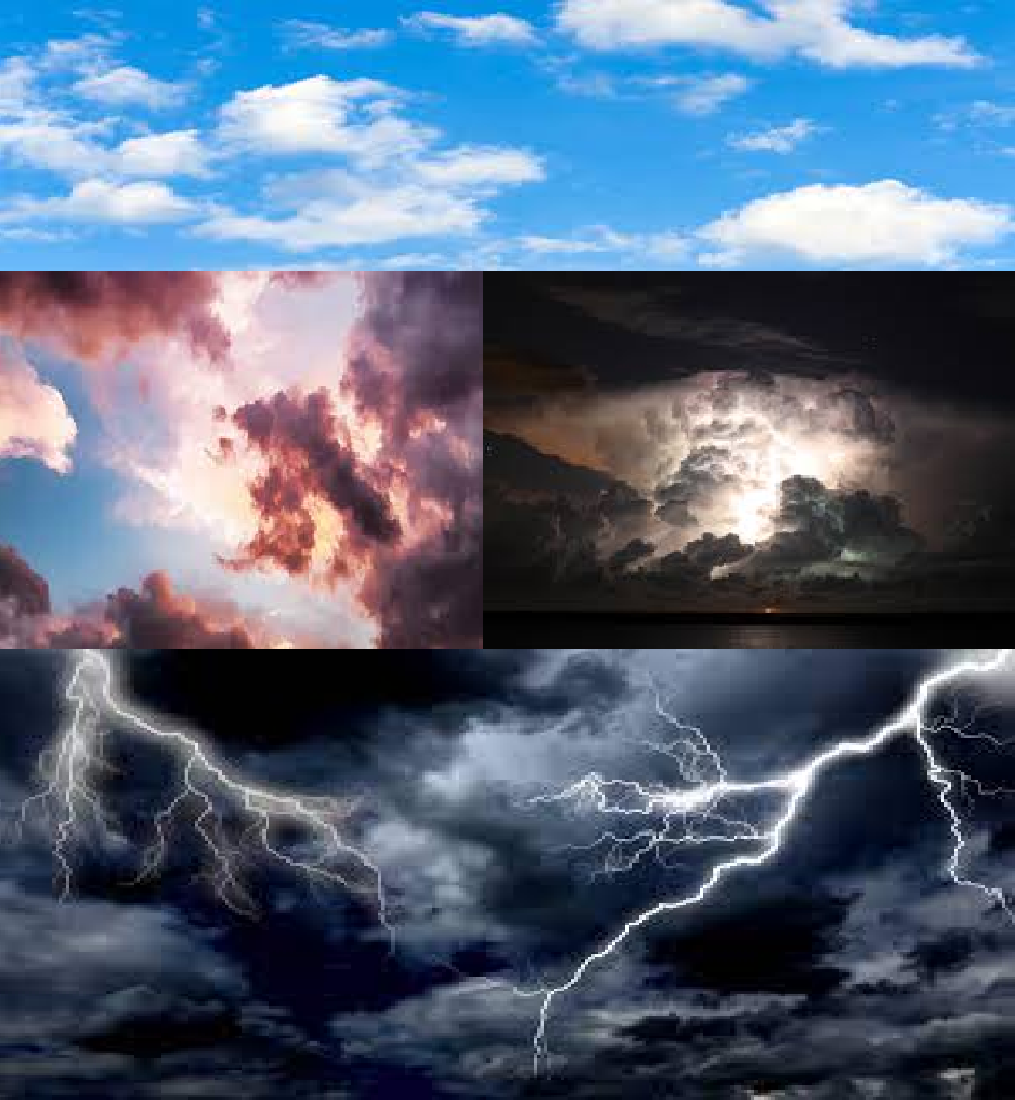
Moodboard the brightest night!

Slide 4
Verhaal the brightest light
Benjamin Franklin, de uitvinder van de bliksemafleider maakte een lamp, sloot die lamp aan op een vlieger en wachtte… Het duurde lang maar na een tijd sloeg de bliksem in op Edisons vlieger. Hij keek verbijsterd hoe zijn lampje aan ging en hij het eerste op elektriciteit gebaseerd lampje had uitgevonden!
De symboliek is dat dingen soms moeilijk en soms makkelijk zijn maar dat alles goed komt.

Slide 5
Verhaal the brightest night
Het gaat allemaal niet helemaal lekker. Alles zit tegen en niks gaat zoals je wilt dat het gaat. Je bent verdrietig en loopt naar het park. Onderweg zie je dat iedereen somber is. Je gaat in het park op een bankje liggen. De wolken worden als maar donkerder en compacter… Opeens slaat de bliksem in op het hoogste gebouw van de stad en voel je jezelf een stuk beter. Je lichaam vult zich met een gevoel van euforie. Je staat op, kijkt rond en ziet dat alles in het park weer levendig is!
De symboliek is dat er altijd uit welke hoek dan ook onverwachts licht kan komen.

Slide 6
Programma van eisen en plan van aanpak van the brightest night/light
Beide programma’s van eisen en plannen van aanpak met de nodige onderdelen, de schatting van de kosten en onze aanpak van het project staan direct onder deze PowerPoint op de website!

Slide 7
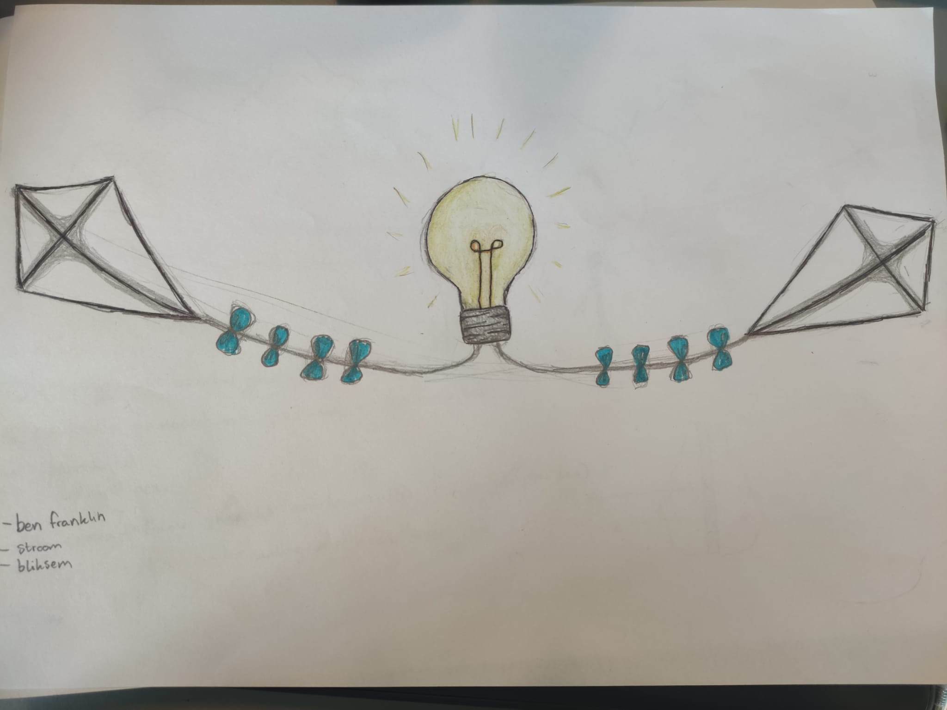
Ontwerp the brightest light

Slide 8
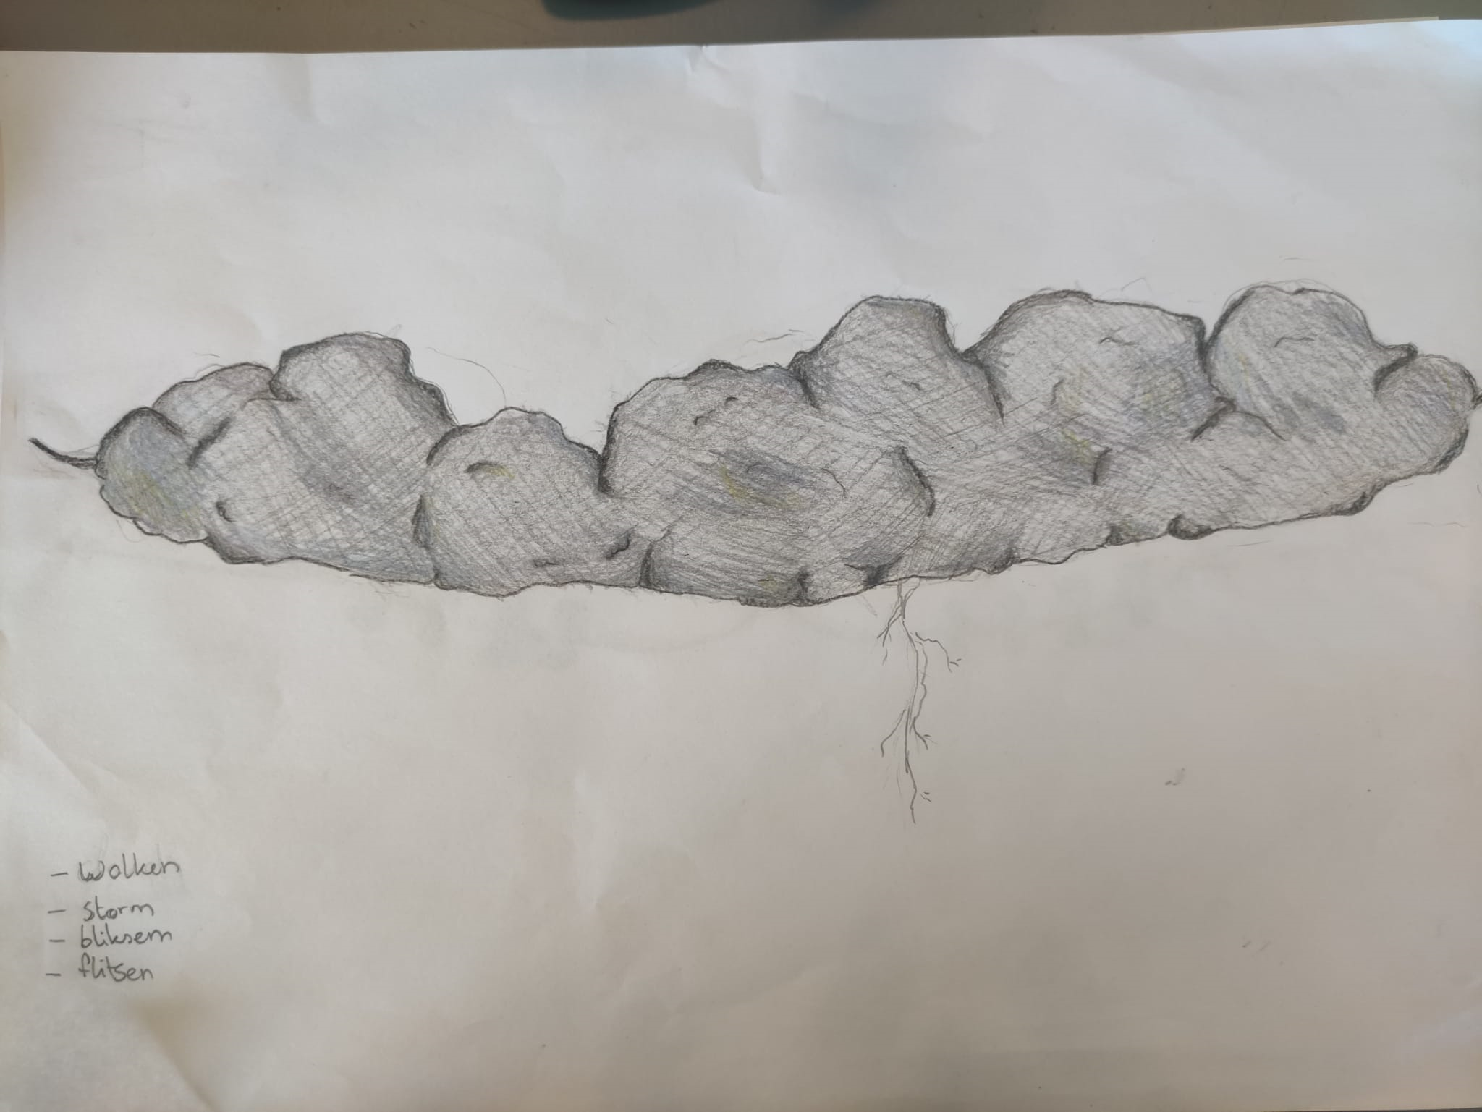
Ontwerp the brightest night

Slide 9
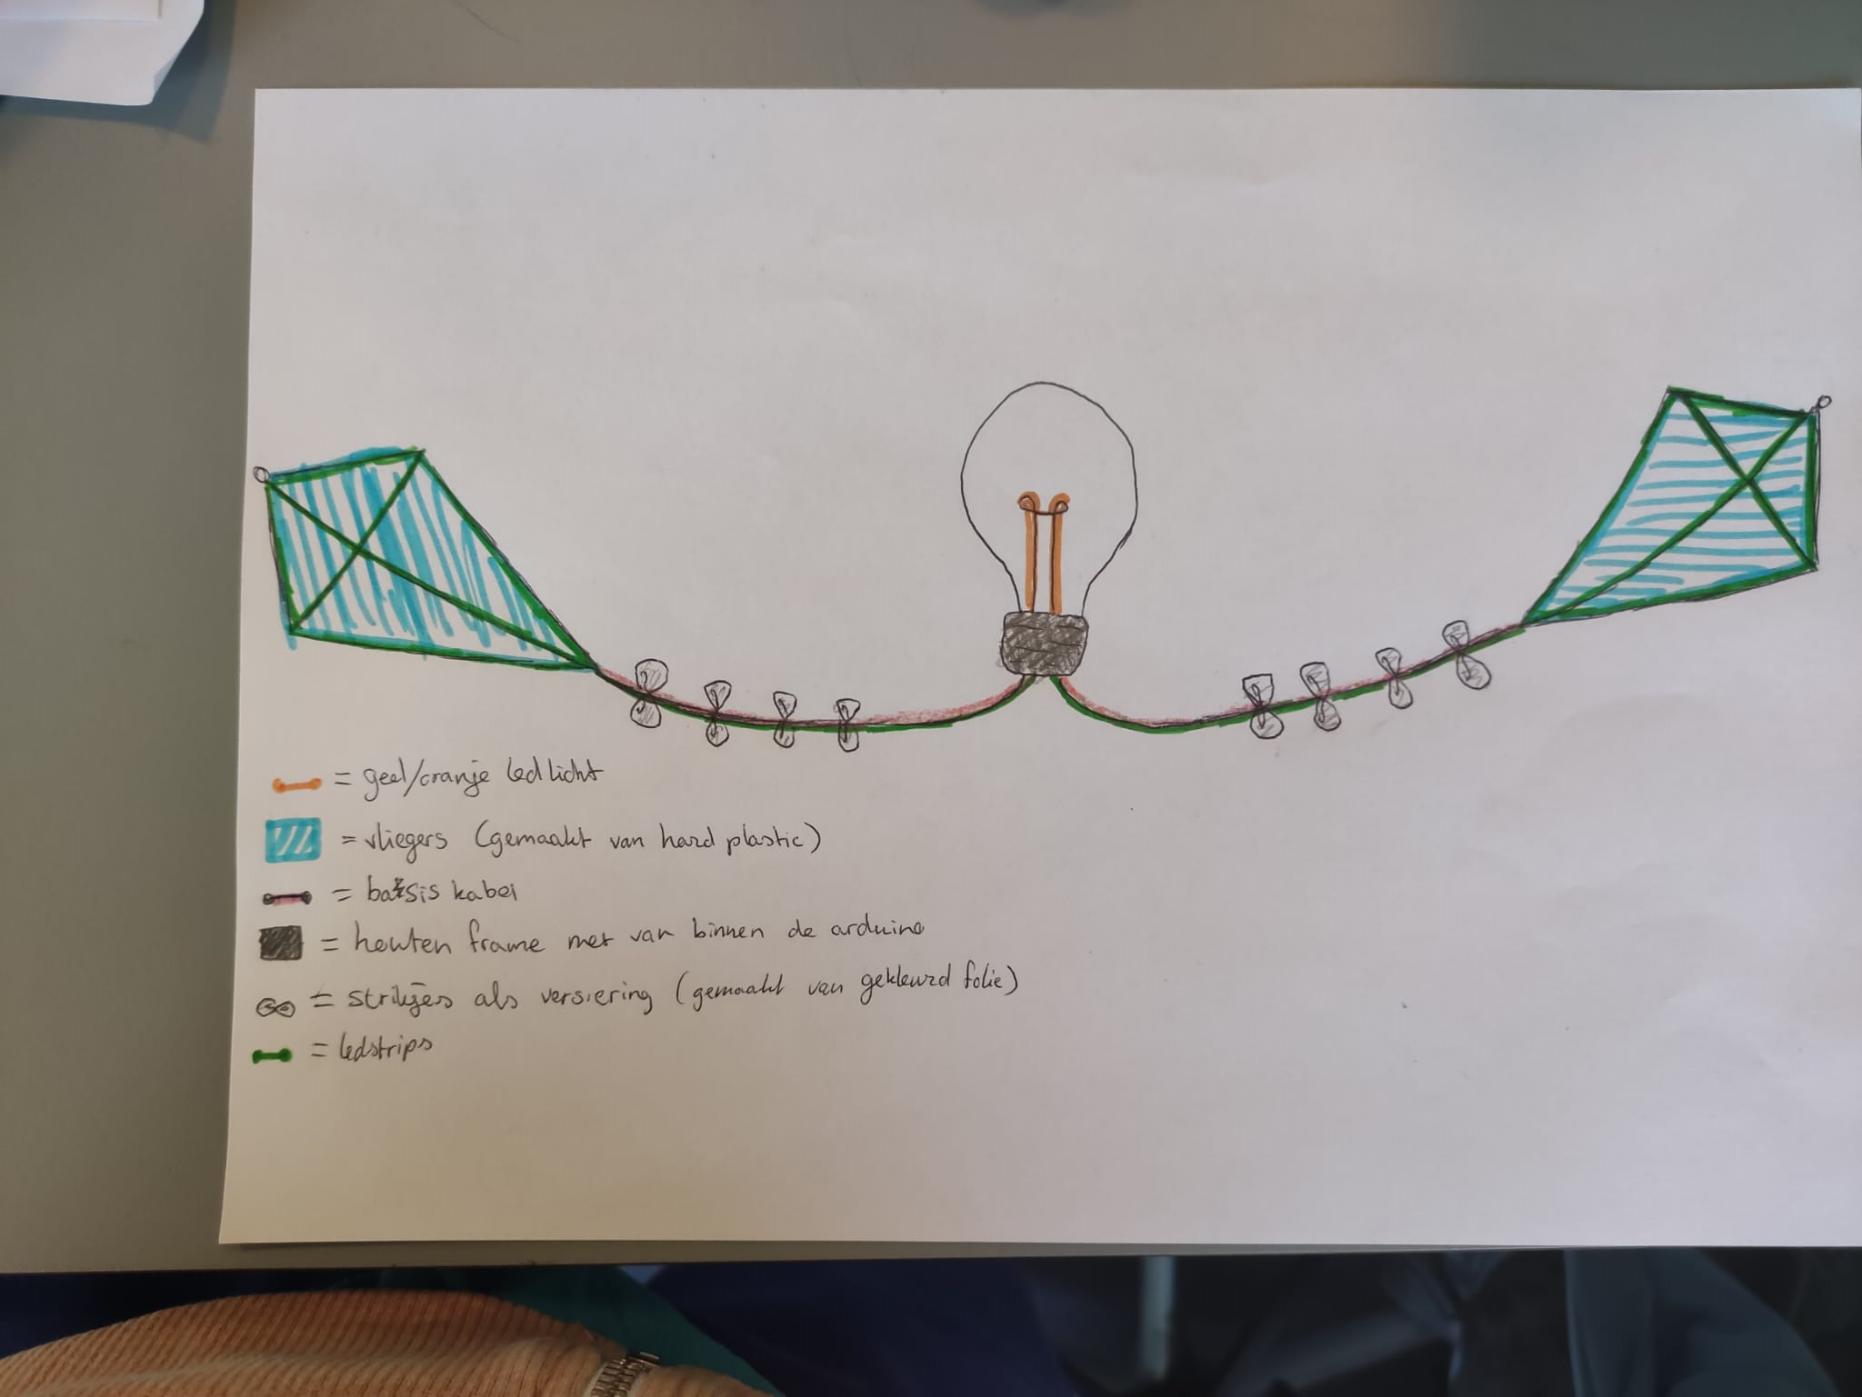
Technische tekening the brightest light

Slide 10
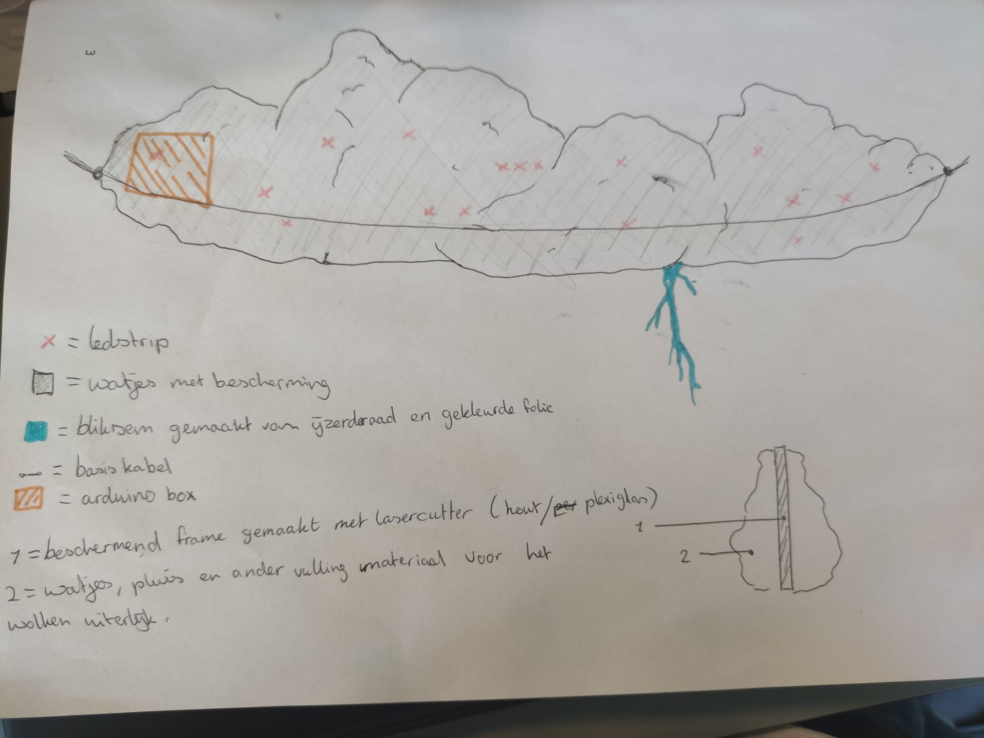
Technische tekening te brightest night

Slide 11
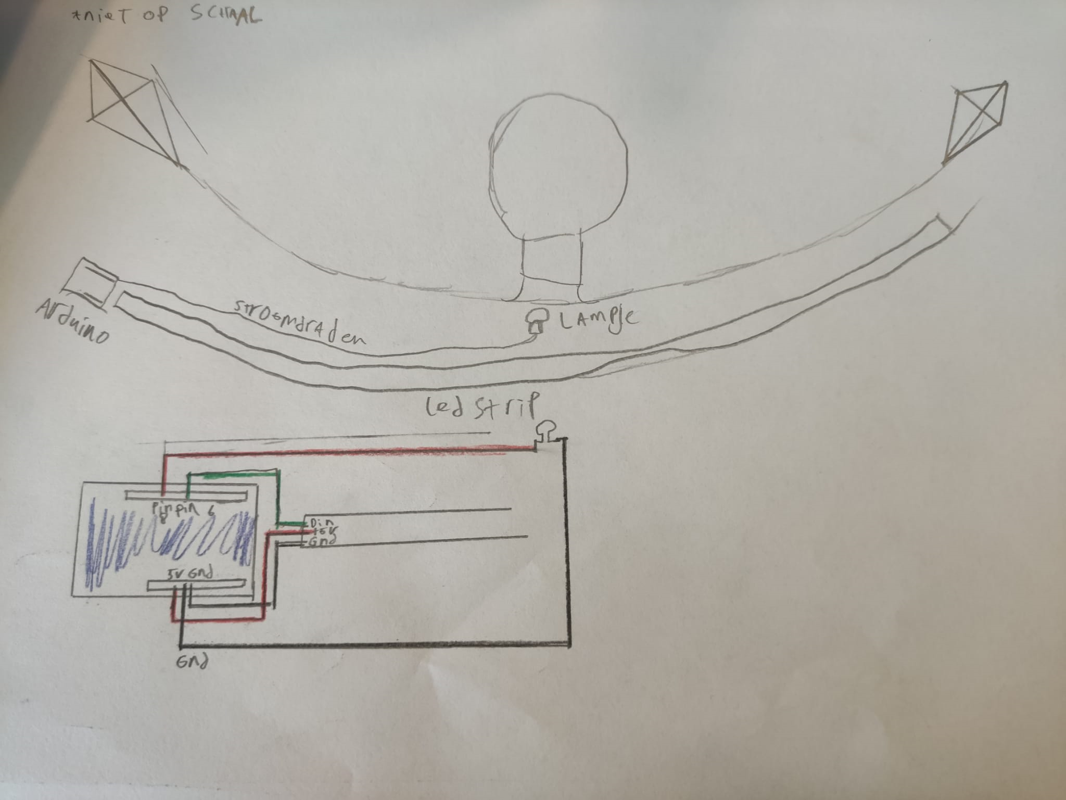
Arduino tekening the brightst light

Slide 12
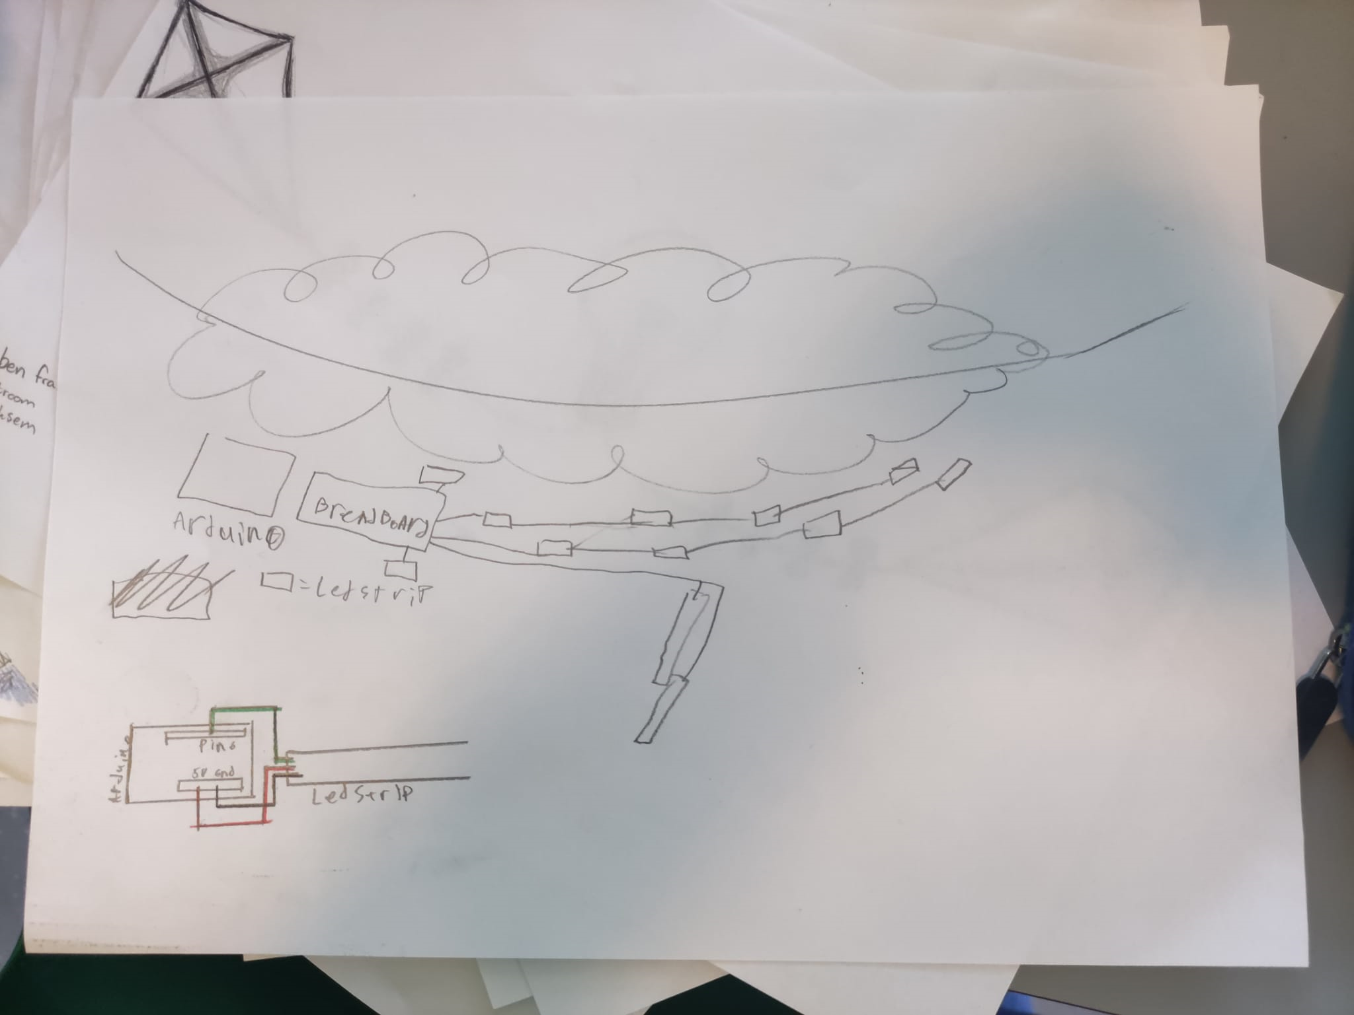
Arduino tekening the brightest night

